Slide 1



Modelo Entidade-Relacionamento (MER)

Slide 2

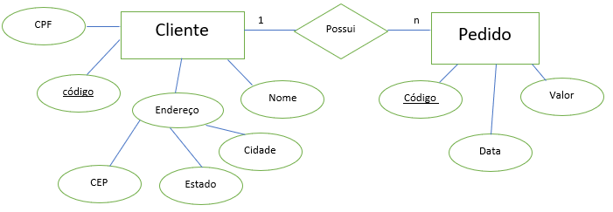
Modelo Entidade-Relacionamento (MER)
O Modelo Entidade Relacionamento (também chamado Modelo ER, ou simplesmente MER), como o nome sugere, é um modelo conceitual utilizado na Engenharia de Software para descrever os objetos (entidades) envolvidos em um domínio de negócios, com suas características (atributos) e como elas se relacionam entre si (relacionamentos).

Slide 3
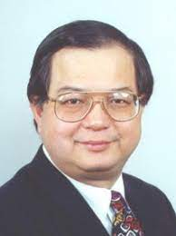
Modelo Entidade-Relacionamento (MER)
O 'MER' foi desenvolvido por Peter Chen, publicado em um artigo de 1976. Entretanto, variantes da ideia existiram anteriormente e, posteriormente, foram imaginadas como entidades de dados de supertipo e subtipo e relacionamentos de uniformização.

Slide 4
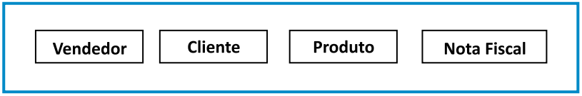
Entidades
Uma entidade é algo sobre o qual se deseja que sejam coletados e armazenados dados. Ela representa um tipo particular de objeto no mundo real. Por isso, as entidades são “distinguíveis”, ou seja, cada ocorrência de entidade é única e distinta. As entidades podem ser objetos físicos, como clientes e produtos, mas também abstrações, como rotas de voo ou apresentações musicais.

Slide 5
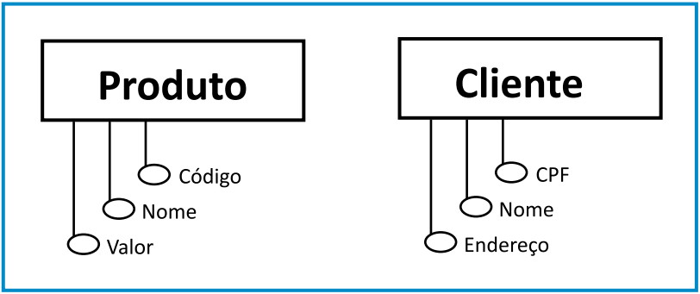
Atributos
Atributos são as características que descrevem cada entidade dentro do domínio. Por exemplo, um cliente possui nome, endereço e telefone. Durante a análise de requisitos, são identificados os atributos relevantes de cada entidade naquele contexto, de forma a manter o modelo o mais simples possível e consequentemente armazenar apenas as informações que serão úteis futuramente.

Slide 6
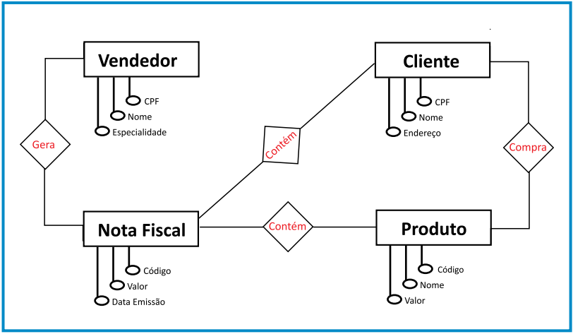
Relacionamentos
As entidades podem se relacionar entre si, havendo assim uma associação, que conhecemos como relacionamento, que normalmente são representados por verbos. Como, por exemplo, “uma pessoa trabalha para uma empresa”.

Slide 7
Entidades
A entidade, também conhecida como tabela, é uma representação gráfica de um conjunto ou objeto de informações.
Segundo Heuser (2009), entidade é um conjunto modelado de objetos da realidade sobre os quais se deseja manter informações no banco de dados.
Dessa forma, o banco de dados é separado por entidades (tabelas).
Para identificarmos uma entidade, devemos considerar os objetos, as coisas ou algo que seja relevante no levantamento de dados

Slide 8
Entidades
Uma entidade é representada em um modelo conceitual por meio de um
retângulo, com o nome da tabela ao centro dele. Essa entidade terá uma
ou várias informações.
Cada ocorrência dessas informações é chamada de instância e vai representar um conjunto exclusivo dos dados.

Slide 9
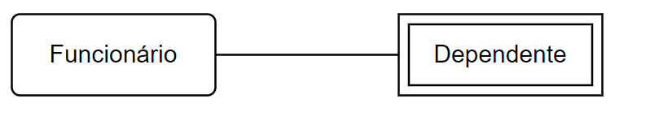
Entidades
Entidade forte: são aquelas cuja existência não depende de outras
entidades, ou seja, elas já possuem total sentido de existir. Em um sistema de notas, a entidade Alunos, por exemplo, independe de quaisquer
outras para existir.
Entidade fraca: ao contrário das entidades fortes, as fracas são aquelas
que dependem de outras entidades para existirem, pois individualmente
elas não fazem sentido.

Slide 10
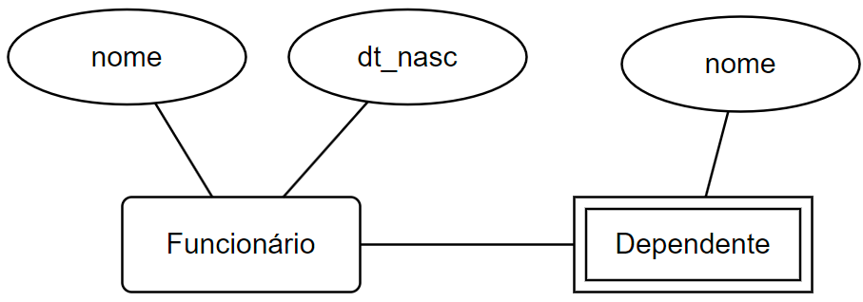
Atributos
Podemos definir atributos como informações ou descrições das entidades. Podemos dizer ainda que eles são as colunas da tabela, já que cada atributo se atém ao armazenamento de uma informação específica. Heuser (2009) define atributo como um dado que é associado a cada ocorrência de uma entidade ou relacionamento

Slide 11
Atributos
Podemos classificar os atributos como simples, multivalorados e compostos.

Slide 12
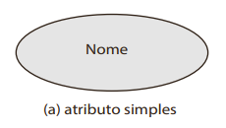
Atributos simples
Definimos atributos simples como aqueles que contêm apenas um valor para cada elemento da entidade. Por exemplo, no caso de uma entidade chamada Alunos, cada registro terá o nome de um aluno.

Slide 13
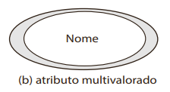
Atributos multivalorados
Os atributos multivalorados são aqueles que suportam vários registros. Eles são a solução do problema quando, por exemplo, têm-se vários telefones para um aluno

Slide 14
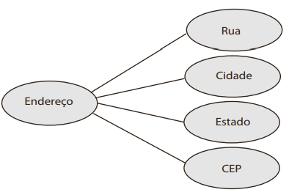
Atributos compostos
Já os atributos compostos nos permitem indicar um atributo que pode ser dividido em outros. Por exemplo, no caso de um endereço, pode-se dividi-lo em rua, cidade, estado e CEP.

Slide 15
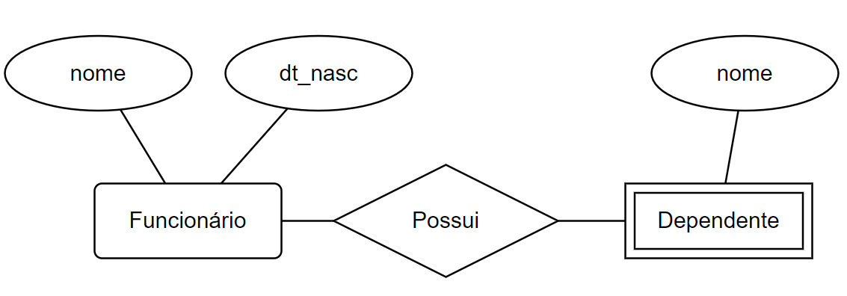
Relacionamentos
A forma de ligação entre as entidades é por meio de relacionamentos. Heuser (2009) define relacionamento como um conjunto de associações entre ocorrências de entidades. Em um DER, um relacionamento é representado por um losango, ligado por linhas aos retângulos representativos das entidades que participam do relacionamento

Slide 16
Relacionamentos
Ao se realizar a modelagem de dados, nem sempre se torna claro o nome de um relacionamento entre duas entidades. Uma das formas de facilitar essa escrita é por meio da utilização de verbos, pois eles permitem correlacionar as informações entre duas entidades e, de certa forma, associá-las.
Podemos encontrar vários tipos de relacionamentos , porém, estes normalmente são classificados de acordo com a quantidade de entidades associadas a eles. Ou seja, o número de entidades que participam em um conjunto de relacionamentos é o que determina o grau desse conjunto. Os tipos de relacionamentos existentes são, segundo Heuser (2009): autorrelacionamentos, relacionamento binário e relacionamento ternário e relacionamento contendo um atributo.

Slide 17
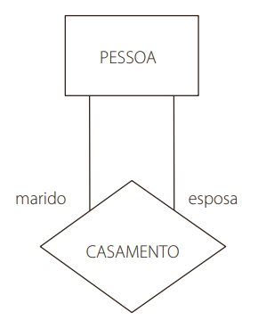
Relacionamento recursivo (autorrelacionamento)
O autorrelacionamento, também denominado de relacionamento recursivo, refere-se a um relacionamento composto de apenas uma entidade.

Slide 18
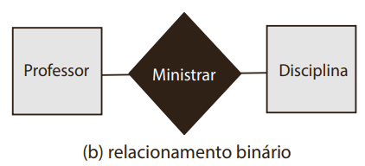
Relacionamento binário
O relacionamento binário é definido como de grau dois, devido a este ter duas entidades.

Slide 19
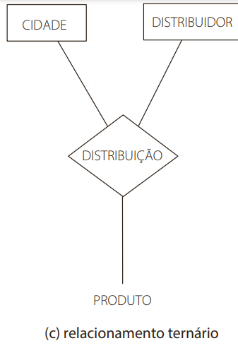
Relacionamento ternário
Já o relacionamento ternário é chamado relacionamento de grau três, pois apresenta três entidades associadas no relacionamento
Ex: cada ocorrência do relacionamento Distribuição, associa três ocorrências de entidade: um produto a ser distribuído, uma cidade na qual é feita a distribuição e um distribuidor.

Slide 20
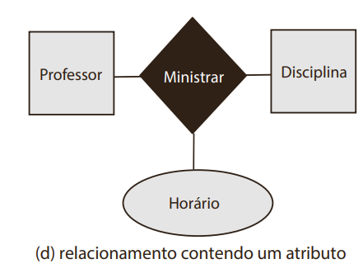
Relacionamento contendo atributo
Outra particularidade de um relacionamento é que este pode conter atributos. Estes não fazem parte obrigatória das propriedades das entidades; porém, quando é inserido um atributo, este é associado a um relacionamento e deve ser comum às duas entidades.

Slide 21
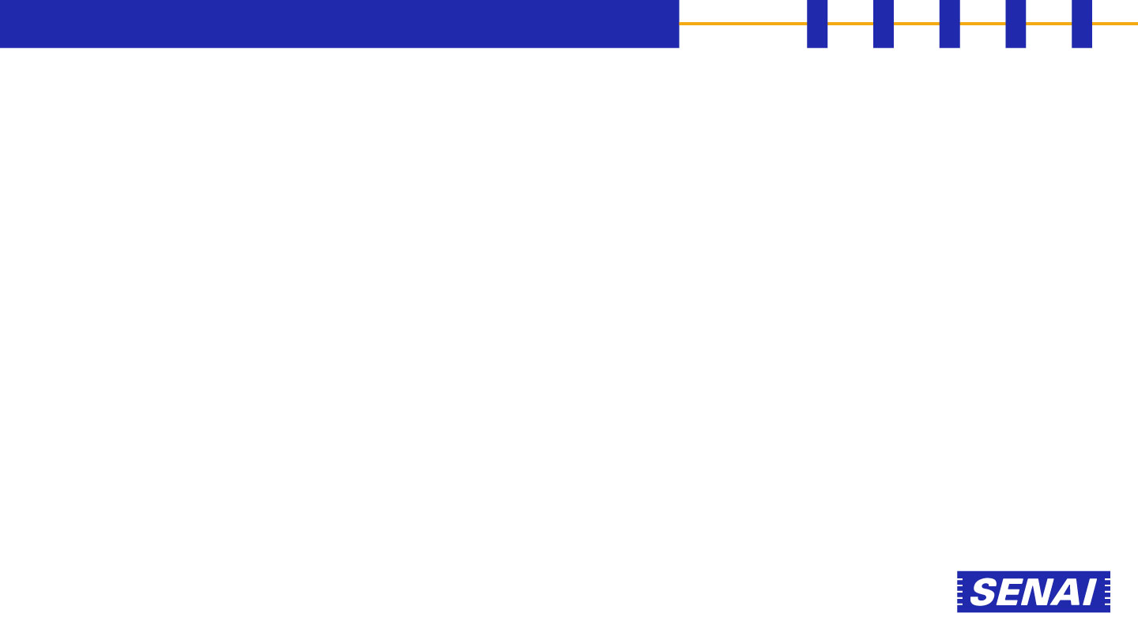
Referências
https://www.cadcobol.com.br/db2_novo_modelo_entidade_relacionamentos.htm

Slide 22
Referências
https://www.youtube.com/watch?v=IpFn-KsWPW0
https://www.youtube.com/watch?v=WowLgAmEmzs
https://www.youtube.com/playlist?list=PLvUnyzH5T1MwlompyzqZ1ADY0F92Bd7DS
https://www.youtube.com/watch?v=8CkMX2qXgdY
https://www.youtube.com/watch?v=rpw5bZutAZg
https://www.youtube.com/playlist?list=PLucm8g_ezqNoNHU8tjVeHmRGBFnjDIlxD

Slide 23














